Slide 1
MẠNG VÀ TRUYỀN THÔNG
  Khoa HTTTQL
  Học viện Ngân hàng
Notes:
Giáo viên: Lê Văn Hùng

Slide 2
HỌC VIỆN NGÂN HÀNG
KHOA: HỆ THỐNG THÔNG TIN QUẢN LÝ
CHƯƠNG 5
MẠNG INTERNET

Slide 3
Giới thiệu mạng Internet
Tháng 7 nǎm 1968 cơ quan của Bộ Quốc phòng Mỹ, cơ quan quản lý dự án nghiên cứu phát triển (ARPA) đã đề nghị liên kết 4 địa điểm đầu tiên. Bốn địa điểm đầu tiên đó là Viện Nghiên cứu Stamford, Trường Đại học tổng hợp California ở Los Angeles, UC - Santa Barbara và trường Đại học tổng hợp Utah.
Bốn địa điểm trên được nối thành mạng vào nǎm 1969 đã đánh dấu sự ra đời của Internet ngày nay: Mạng được biết đến dưới cái tên ARPANET đã hình thành. Giao thức cơ sở cho liên lạc trên Internet là TCP/IP và NCP.
ARPANET càng phát triển khi càng có nhiều máy nối vào, rất nhiều trong số này là từ các cơ quan của Bộ Quốc Phòng hoặc những trường đại học nghiên cứu với các đầu nối vào bộ quốc phòng.

Slide 4
Giới thiệu mạng Internet
Trong khi ARPANET đang cố gắng chiếm lĩnh mạng quốc gia thì một nghiên cứu tại Trung tâm nghiên cứu Xeroc Corporation's Palo Alto đã phát triển một kỹ thuật được sử dụng trong mạng cục bộ là Ethernet. Ethernet trở nên là một trong những tiêu chuẩn quan trọng để cung cấp một mạng cục bộ.
TCP/IP được tích hợp vào hệ điều hành UNIX và sử dụng chuẩn Ethernet.
Trong thập kỷ 1980, máy tính cá nhân được sử dụng rộng rãi trong các công ty và trường Đại học trên thế giới. Mạng Ethernet kết nối các PC trở thành phổ biến.
Vào giữa thập kỷ 1980, giao thức TCP/IP được dùng trong một số kết nối liên khu vực và cũng được sử dụng cho các mạng cục bộ và mạng liên khu vực.
Mốc lịch sử quan trọng của Internet được chọn vào giữa thập kỷ 1980, khi tổ chức khoa học quốc gia Mỹ NSF thành lập mạng liên kết các trung tâm máy tính lớn với nhau gọi là NSFNET. Nhiều doanh nghiệp đã chuyển từ ARPANET sang NSFNET và do đó sau gần 20 nǎm hoạt động ARPANET không còn hiệu quả nữa và đã ngừng hoạt động vào khoảng nǎm 1990.
Sự hình thành mạng backbone của NSFNET và những mạng vùng khác đã tạo một môi trường thuận lợi cho sự phát triển của Internet. Tới nǎm 1995, NSFNET thu lại thành một mạng nghiên cứu. Internet thì vẫn tiếp tục phát triển.

Slide 5
Giao thức HTTP
World Wide Web (WWW) bắt đầu vào năm 1989 tại trung tâm nghiên cứu nguyên tử Châu Âu (CERN)
Một trang Web bao gồm các đối tượng. Một đối tượng đơn giản là một tập tin(file) như tập tin HTML, một tập tin ảnh hay một đoạn âm thanh
Mỗi URL có hai thành phần gồm tên máy chủ và tên đường dẫn của đối tượng. Ví dụ www.hvnh.edu.vn/htttql/picture.jpg
HTTP là giao thức ở tầng ứng dụng và là trái tim của Web. HTTP được cài ở cả hai phía: chương trình khách(client) và chủ(server).
Các chương trình khách và chủ trên các hệ thống đầu cuối khác nhau giao tiếp với nhau qua các thông điệp HTTP

Slide 6
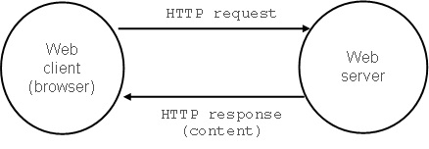
Giao thức HTTP
Một trình duyệt web(browser) là một chương trình cho phép hiển thị những yêu cầu ở phía người dùng. Các trình duyệt thông dụng hiện nay là : Chrom, Firefox, Internet explorer
Web server được cài ở phía server chứa đối tượng mà được xác định thông qua địa chỉ URL.
Đầu tiên, HTTP phía client khởi tạo một kết nối TCP với phía server. Khi kết nối TCP thành công, browser và server truy cập TCP thông qua socket.
Client gửi yêu cầu tới socket của nó và được TCP chuyển tới server.
Nhận được yêu cầu server gửi trả lời tới socket của nó và được TCP chuyển đến socket của client.

Slide 7
Giao thức truyền file FTP
FTP (File Transfer Protocol) xuất hiện vào năm 1971. FTP cho phép truyền file từ máy này sang máy khác.
Một phiên làm việc của FTP
Người dùng phải cung cấp định danh người dùng và mật khẩu
Người dùng đầu tiên cung cấp tên máy tính ở đầu kia để tạo kết nối với FTP server
Sau khi xác thực người dùng, người dùng có thể truyền file từ máy của họ đến máy đầu kia và ngược lại
FTP sử dụng hai kết nối song song để truyền file: một kết nối điều khiển và một kết nối dữ liệu.
Kết nối điều khiển sử dụng để truyền thông tin điều khiển(đinh danh người dùng, mật khẩu, lệnh chuyển thư mục trên máy ở đầu kia, lệnh “put” và “get” file) giữa hai máy.
Kết nối truyền dữ liệu là đường thực sự để truyền dữ liệu giữa các máy.

Slide 8
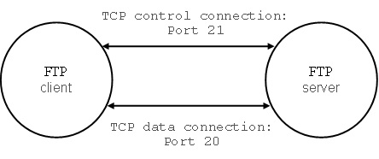
Giao thức truyền file FTP
Kết nối điều khiển và kết nối truyền dữ liệu được minh họa như hình sau:
Web server được cài ở phía server chứa đối tượng mà được xác định thông qua địa chỉ URL.
Khi bắt đầu một phiên kết nối FTP với một máy khác, FTP thiết lập một kết nối điều khiển TCP ở cổng số 21 trên server.
Phía client của FTP gửi thông tin định danh người dùng và mật khẩu đến FTP server qua đường điều khiển TCP này.
Client gửi yêu cầu tới socket của nó và được TCP chuyển tới server.
Khi người dùng muốn truyền file, FTP mở một liên kết truyền dữ liệu TCP ở cổng số 20 trên server. FTP gửi đúng một file rồi đóng liên kết dữ liệu. Nếu người dùng muốn truyền thêm file trong cùng phiên, FTP mở một liên kết TCP khác.

Slide 9
Thư điện tử trên Internet (Email)
Thư điện tử (Email) là một trong những ứng dụng phổ biến nhất của Internet. Giống với thư tay, chúng ta có thể đọc thư điện tử khi thuận tiện tuy nhiên thư điện tử dễ gửi, gửi nhanh và rẻ.
Các thành phần chính của hệ thống thư điện tử :
Tác nhân người dùng (User agent) cho phép người dùng đọc, trả lời, chuyển tiếp, lưu, và soạn thư.
Mỗi người có một hộp thư trên mail server. Hộp thư quản lý và duy trì thư gửi đến.
Quá trình gửi và nhận thư ở trên được thực hiện bởi giao thức SMTP (The Simple Mail Transfer Protocol).
SMTP là giao thức tầng ứng dụng cho thư điện tử trên Internet.
SMTP sử dụng dịch vụ truyền dữ liệu tin cậy của TCP

Slide 10
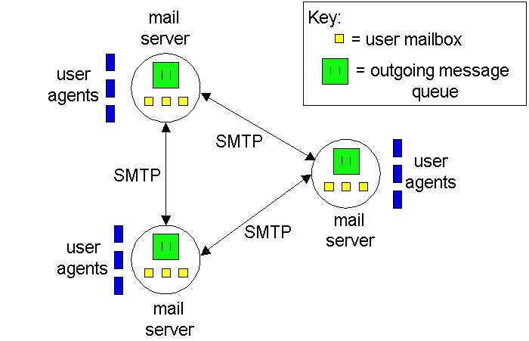
Thư điện tử trên Internet (Email)
Hệ thống Email được minh họa như hình sau:
A gửi một thông điệp email tới B:
- Khi A kết thúc soạn thư bằng user agent, user agent gửi thư của nó đến mail server của nó. Thư này nằm ở hàng đợi gửi đi của mail server.
- Khi B muốn đọc thư, user agent của nó lấy thư từ hộp thư trên mail server của nó.

Slide 11
Gọi điện thoại trên Internet (Voip)
Voip (Voice over Internet protocol) là công nghệ cho phép truyền tiếng nói qua giao thức Internet.
Voip sử dụng công nghệ chuyển mạch gói(packet-switched network) để tăng hiệu quả truyền dữ liệu.
Voip gồm 4 thành phần chính sau : tạo và quản lý cuộc gọi, nén tín hiệu, truyền tín hiệu và chuyển đổi tín hiệu.
- Tạo và quản lý cuộc gọi: Chức năng này tạo và kết nối giữa hai điểm cuối cũng như tạo và quản lý cuộc gọi.
-Nén và giải nén tín hiệu: Tín hiệu giọng nói của con người dạng tương tự được chuyển và nén thành đinh dạng tín hiệu số thích hợp để truyền qua mạng IP
- Truyền tín hiệu: Tín hiệu được truyền theo một đường truyền đảm bảo chất lượng tiếng nói. Vấn đề xử lý tín hiệu của Voip được chuẩn hóa bởi công nghệ H323.
- Bộ chuyển đổi: Chuyển đổi tín hiệu từ một định dạng sang định dạng thích hợp với nơi nhận.

Slide 12
Gọi điện thoại trên Internet (Voip)
Chuẩn H323 là công nghệ nền tảng cho phép truyền dữ liệu, âm thanh, hình ảnh thời gian thực qua mạng chuyển mạch gói.
Nó xác định các thành phần, các giao thức và các thủ tục cung cấp truyền dữ liệu đa phương tiện qua môi trường mạng chuyển mạch gói bao gồm mạng Internet, mạng diện rộng, mạng cục bộ.
H323 có thể được ứng dụng đưới nhiều dạng : chỉ dùng âm thanh, âm thanh và video, âm thanh và dữ liệu, dữ liệu và video...
H323 cho phép truyền đa phương tiện tới nhiều điểm.
Các thành phần của H323 gồm :
Các thiết bị đầu cuối (Terminal): Sử dụng để truyền đa phương tiện hai chiều thời gian thực.
- Các gateway: Gateway dùng để kết nối giữa mạng sử dụng công nghệ H323 và mạng không sử dụng công nghệ H323. Sự kết nối giữa các mạng khác nhau đạt được bởi các giao thức cho phép thiết lập, giải phóng cuộc gọi, chuyển đổi dữ liệu có định dạng khác nhau giữa các mạng và truyền thông tin giữa các mạng qua các gateway.

Slide 13
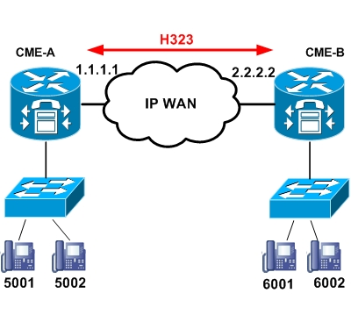
Gọi điện thoại trên Internet (Voip)
- Các gatekeeper: Gatekeeper được xem như bộ não của mạng H323. Nó là điểm đầu mối cho các cuộc gọi trong mạng H323. Nó cung cấp nhiều dịch vụ quan trọng như xác định địa chỉ, vấn đề ủy quyền và xác thực các thiết bị đầu cuối và các gateway. Nó cũng quản lý băng thông, tài khoản, chi phí.
- Các bộ điều khiển đa điểm (Multipoint Control Units-MCU): Hỗ trợ cho các hội thảo qua mạng với nhiều điểm cuối H323. Tất cả các thiết bị điểm cuối H323 tham gia hội thảo được kết nối với MCU. MCU quản lý tài nguyên của hội thảo, thỏa thuận với các thiết bị đầu cuối về việc mã hóa/giải mã tín hiệu và xử lý tín hiệu.

Slide 14
Dịch vụ tên miền DNS
DNS là một dịch vụ chuyển đổi từ tên máy sang địa chỉ IP
DNS có những đặc điểm chính sau:
- Là cơ sở dữ liệu phân tán được đặt trên các máy phân cấp phục vụ tên
Là giao thức tầng ứng dụng cho phép máy tính và máy phục vụ tên liên lạc với nhau để cung cấp dịch vụ đổi từ tên máy sang địa chỉ IP.
DNS cũng cung cấp một số dịch vụ quan trọng sau:
- Một máy tính có thể có nhiều bí danh dễ nhớ thay vì một tên phức tạp. DNS chuyển từ bí danh sang tên của máy tính địa chỉ IP.
- Máy chủ phục vụ thư (mail server) có thể có tên phức tạp. DNS cho phép đặt bí danh dễ nhớ cho máy chủ phục vụ thư.
- Thực hiện phân tán tải trên các máy chủ khác nhau. Các trang web có nhiều người truy cập được đặt trên nhiều máy chủ.

Slide 15
Dịch vụ tên miền DNS
Hoạt động của DNS
DNS được thiết kế phân tán. DNS sử dụng nhiều máy chủ tên được tổ chức phân cấp và phân bố khắp thế giới. Có ba loại máy chủ tên chính là: máy chủ tên địa phương (local name server), máy chủ tên gốc(root name server) và máy chủ tên thẩm quyền(authoriative name server).DNS có những đặc điểm chính sau:
Máy chủ tên địa phương:
Mỗi cơ quan (công ty, trường đại học...) có một máy chủ địa phương. Khi một máy tính yêu cầu DNS, đầu tiên yêu cầu này được gửi đến máy chủ địa phương. Nếu máy chủ địa phương có DNS thích hợp thì nó sẽ gửi trả lời ngay lập tức.
Máy chủ tên gốc:
. Khi máy chủ địa phương không có câu trả lời thích hợp với yêu cầu của một máy tính nó sẽ gửi yêu cầu DNS này đến một trong số các máy chủ tên gốc. Nếu máy chủ tên gốc có câu trả lời nó sẽ gửi trả lời DNS đến máy chủ địa phương và máy chủ địa phương sẽ trả lời DNS này đến máy tính yêu cầu. Nếu máy chủ địa phương không thể trả lời thì nó sẽ chỉ đến địa chỉ IP của máy chủ tên có thẩm quyền quản lý máy tính đó.
Máy chủ tên có thẩm quyền
Mọi máy tính phải đăng ký với một máy chủ tên có thẩm quyền. Nói chung mỗi máy tính có ít nhất hai máy chủ tên có thẩm quyền phòng trường hợp một máy máy chủ tên có thẩm quyền bị lỗi.

Slide 16
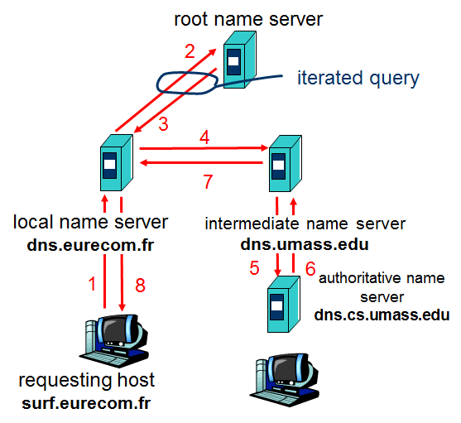
Dịch vụ tên miền DNS
Theo định nghĩa, máy chủ tên có thẩm quyền luôn luôn có bản ghi DNS cho phép đổi tên máy tính sang địa chỉ IP của máy tính đó. Khi được máy chủ tên gốc yêu cầu, máy chủ tên có thẩm quyền gửi trả lời DNS đến máy chủ tên gốc. Tiếp theo máy chủ tên gốc gửi trả lời DNS đến máy chủ tên địa phương. Máy chủ tên địa phương gửi trả lời DNS đến máy tính yêu cầu.

Slide 17
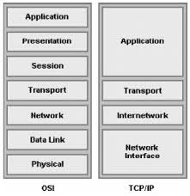
Mô hình Internet (TCP/IP)
Mô hình TCP/IP được chia thành 4 tầng: Ứng dụng (Application), giao vận (Transport), mạng(Network/Internet) và giao diện mạng (Network Interface)

Slide 18
Mô hình Internet (TCP/IP)
Mô hình TCP/IP được chia thành 4 tầng: Ứng dụng (Application), giao vận (Transport), mạng(Network) và giao diện mạng (Network Interface)
Tầng ứng dụng:
- Tầng ứng dụng được cung cấp bởi chương trình mà sử dụng cặp giao thức TCP/IP trong truyền thông. Một số ứng dụng của tầng này là: Telnet, FTP (File Transfer Protocol).
- Giao diện giữa tầng ứng dụng và tầng giao vận được xác định bởi các cổng và socket.
Tầng giao vận:
- Tầng giao vận cung cấp truyền dữ liệu giữa các điểm cuối bằng cách phân phát dữ liệu từ một ứng dụng tới một ứng dụng trên một trạm ngang hàng ở xa.
- Các giao thức được xử dụng nhiều nhất ở tầng này là TCP (Transport Control Protocol) truyền tin cậy và là UDP (User Datagram Protocol) truyền không tin cậy.

Slide 19
Mô hình Internet (TCP/IP)
Tầng mạng:
Tầng mạng còn được gọi là tầng Internet. Giao thức quan trọng nhất của tầng này là IP (Internet Protocol).
IP là giao thức không liên kết, không đảm bảo sự tin cậy từ các tầng dưới. IP cũng không cung cấp kiểm soát luồng, phục hồi lỗi. IP cung cấp chức năng định tuyến để phân phát các thông điệp (message) đến đích.
Tầng giao diện mạng:
- Tầng giao diện mạng còn gọi là tầng liên kết dữ liệu. Tầng này cung cấp giao diện tới phần cứng mạng. Giao diện có thể cung cấp truyền tin cậy hoặc không

Slide 20
Giao thức Internet (Internet Protocol)
Giao thức Internet (IP protocol) là giao thức ở lớp mạng của Internet. Hiện tại có hai phiên bản của giao thức IP là giao thức IP phiên bản 4 (IPv4) và giao thức IP phiên bản 6 (IPv6).
Địa chỉ IP
- Mỗi địa chỉ IP gồm 32 bit tương ứng với 4 bytes.
- Địa chỉ IP được viết dưới dạng số thập phân trong đó mỗi byte được quy đổi ra hệ thập phân và các byte cách nhau bằng dấu chấm.
- Ví dụ địa chỉ IP là 193.32.216.9. 193 dưới dạng nhị phân là:
11000001 00100000 11011000 00001001

Slide 21
Giao thức Internet (Internet Protocol)
Địa chỉ IP được chia thành 5 lớp mạng ký hiệu là A,B,C,D,E
- Lớp A: Dùng bit 0 đầu tiên để đánh dấu và cho phép định danh 128 mạng, mỗi mạng có thể có 16 triệu máy.
- Lớp B: Dùng hai bit 10 để đánh dấu, lớp này có thể định danh 16384 mạng, mỗi mạng có nhiều nhất 65534 máy.
- Lớp C: Đánh dấu bởi 3 bit 110, lớp C định danh tối đa tới 2 triệu mạng, mỗi mạng tối đa 254 máy.
- Lớp D: Dùng 4 bit 1110 để đánh dấu, lớp này dùng để gửi gói dữ liệu IP đến một nhóm các máy.
- Lớp E: Đánh dấu bởi 5 bit 11110, dự phòng cho tương lai.

Slide 22
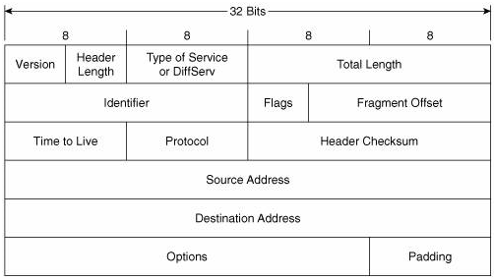
Giao thức Internet (Internet Protocol)
IPv4
- Phiên bản (Version): Dùng 4 bit để xác định phiên bản giao thức IP của gói dữ liệu. Dựa vào phiên bản, bộ định tuyến (router) có thể xác định được ý nghĩa các trường còn lại của gói dữ liệu. Các phiên bản khác nhau thì cấu trúc gói dữ liệu cũng khác nhau.
- Độ dài tiêu đề (Header length): Trường tiêu đề dài 4 bit dùng để xác định vị trí thực sự của dữ liệu trong gói dư liệu IP.
- Kiểu dịch vụ (Type of service): 4 bit của trường kiểu dịch vụ cho phép phân biệt kiểu của các gói dữ liệu IP. Ví dụ, phân biệt gói dữ liệu thời gian thực với gói dữ liệu không thời gian thực.

Slide 23
Giao thức Internet (Internet Protocol)
- Độ dài gói dữ liệu IP: Đây là độ dài tổng cộng của gói dữ liệu IP được tính bằng byte. Về mặt lý thuyết độ dài gói dữ liệu IP có thể lên tới 65535 bytes nhưng thực tế độ dài tối đa ít khi vượt quá 1500 bytes.
- Định danh, cờ, phân mảnh offset: Những trường này được dùng trong trường hợp gói dữ liệu IP cần phải phân mảnh.
- Thời gian tồn tại (Time-to-live TTL):Trường này xác định thời gian tồn tại của gói dữ liệu trong mạng. Mỗi lần gói dữ liệu được xử lý bởi bộ định tuyến (router) thì trường này giảm 1 đơn vị. Nếu TTL bằng 0 thì gói dữ liệu phải bị loại bỏ.
- Giao thức (Protocol): Trường giao thức chỉ được sử dụng khi gói dữ liệu IP đến đích cuối cùng của nó. Trường này cho biết nơi mà dữ liệu thực của gói dữ liệu IP sẽ được chuyển đến.

Slide 24
Giao thức Internet (Internet Protocol)
- Checksum của tiêu đề (header checksum): Trường này dùng để kiểm tra lỗi trong gói dữ liệu IP nhận được ở router. If checksum được tính lại của gói dữ liệu IP đến khác với checksum có sẵn trong gói dữ liệu IP thì gói dữ liệu IP có lỗi.
- Địa chỉ nguồn và đích (source and desination IP address):Những trường này cho biết địa chỉ nơi gửi gói dữ liệu IP và nơi nhận nó.
- Lựa chọn (options):Trường này cho phép mở rộng tiêu đề IP nhưng hiếm khi được sử dụng.
- Dữ liệu (data): Đây là trường quan trọng nhất. Hầu hết các trường hợp trường này mang dữ liệu được gửi đến đích. Tuy nhiên trường này có thể mang kiểu dữ liệu khác như thông điệp ICMP...

Slide 25
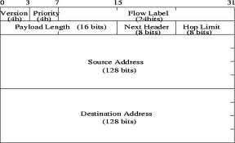
Giao thức Internet (Internet Protocol)
IPv6
Một số thay đổi quan trọng nhất của IPv6 là:
- Tăng không gian đánh địa chỉ: Địa chỉ của IPv6 được tăng từ 32 lên 128 bit. Điều này đảm bảo không bị hết địa chỉ IP. Ngoài địa chỉ địa chỉ duy nhất (unicast) và địa chỉ đa đích (multicast), một loại địa chỉ mới được thêm vào trong IPv6 là anycast mà cho phép một gói tin được gửi đến một nhóm các máy tính bất kỳ.

Slide 26
Giao thức Internet (Internet Protocol)
- Trường tiêu đề dài 40 bytes: Trường tiêu đề có độ dài cố định 40 bytes cho phép xử lý các gói tin IP nhanh hơn.
- Nhãn luồng và mức độ ưu tiên:
Trong IPv6, có thể dán nhãn cho các gói tin thuộc về các luồng đặc biệt để được xử lý đặc biệt theo yêu cầu. Ví dụ, truyền dữ liệu dạng âm thanh, video có thể xem như một luồng.
- Trường ưu tiên trong IPv6 có 4 bit. Trường này có thể sử dụng để gán độ ưu tiên cho các gói tin trong một luồng hoặc trong các ứng dụng.

Slide 27
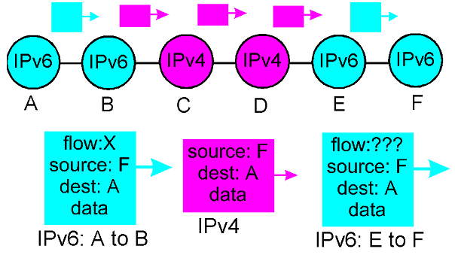
Giao thức Internet (Internet Protocol)
Chuyển đổi từ IPv4 sang IPv6
Một hệ thống IPv6 có thể gửi, định tuyến và nhận gói tin IPv4 nhưng hệ thống IPv4 không thể xử lý gói tin IPv6.
Cách tiếp cận theo chuẩn RFC 1993: một node bao gồm cặp IPv6 và IPv4. Một node như vậy có thể gửi, nhận cả gói IPv6 và IPv4. Khi tương tác với node IPv4 cặp IPv4/IPv6 sử dụng gói tin IPv4 còn khi tương tác với node IPv6 thì sử dụng gói tin IPv6. Như vậy một node IPv4/IPv6 bao gồm cả địa chỉ IPv4 và IPv6.

Slide 28
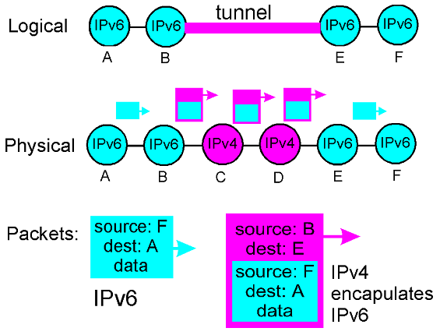
Giao thức Internet (Internet Protocol)
Cách tiếp cận sử dụng phương pháp đường ống
Một node A truyền một gói tin IPv6 đến một node E. Node B và E là IPv6, các router giữa B và E là IPv4. Để gửi gói tin IPv6 đến E, node B đặt toàn bộ gói tin IPv6 vào trường Data của gói tin IPv4. B gửi gói tin IPv4 chứa gói tin IPv6 qua các router IPv4 đến node IPv6 đầu tiên E. E sẽ lấy gói tin IPv6 trong IPv4.

Slide 29
Định tuyến trên Internet
Để chuyển các gói tin từ một máy gửi đến máy đích, lớp mạng phải xác định tuyến đường các gói tin sẽ đi.
Trung tâm của bất kỳ giao thức định tuyến nào là thuật toán (các " thuật toán định tuyến") xác định con đường cho một gói tin.
Mục đích của một thuật toán định tuyến rất đơn giản: một thuật toán định tuyến tìm thấy một đường "tốt" đi từ nguồn tới đích đến. Thông thường, một con đường "tốt" là một con đường trong đó có "chi phí thấp nhất »
    Phân loại các thuật toán định tuyến
    Thuật toán định tuyến tập trung: tính toán con đường chi phí ít nhất giữa nguồn và đích sử dụng kiến thức toàn diện và đầy đủ về mạng. Thuật toán loại này lấy các kết nối giữa tất cả các nút và tất cả các chi phí của các liên kết như là đầu vào.
    Thuật toán định tuyến phân tán: việc tính toán đường chi phí ít nhất là thực hiện bằng cách lặp lại phân tán. Không có nút nào có thông tin đầy đủ về các chi phí của tất cả các liên kết mạng. Thay vào đó, mỗi nút bắt đầu với chỉ kiến thức về các chi phí liên kết trực tiếp của riêng nó và sau đó, thông qua một quá trình lặp lại các tính toán và trao đổi thông tin với các nút hàng xóm.

Slide 30
Định tuyến trên Internet
Cách thứ hai để phân loại các thuật toán định tuyến là phân loại theo tính chất tĩnh hay động.
Trong thuật toán định tuyến tĩnh: các tuyến đường thay đổi rất chậm theo thời gian, như là kết quả của sự can thiệp của con người (ví dụ , một con người tự chỉnh sửa bảng định tuyến của router).
- Trong thuật toán định tuyến động: các tuyến đường thay đổi khi cấu trúc mạng thay đổi. Một thuật toán động có thể được thực hiện định kỳ hoặc khi cấu trúc mạng, chi phí của liên kết thay đổi. Trong khi các thuật toán động đáp ứng nhiều hơn với sự thay đổi của mạng nhưng chúng cũng nhạy cảm với các vấn đề : như các vòng lặp định tuyến và dao động trong các tuyến đường.Phân loại các thuật toán định tuyến
Chỉ có hai loại thuật toán định tuyến được thường được sử dụng trong Internet : link state algorithm động và dynamic decentralized distance vector algorithm (thuật toán vector khoảng cách động).
Một mạng Internet bao gồm nhiều vùng tự trị, mỗi vùng tự trị bao gồm nhiều mạng. Mỗi vùng tự trị chọn một thuật toán định tuyến cho nó.

Slide 31
Định tuyến trên Internet
Giao thức định tuyến trong vùng tự trị
Một số giao thức định tuyến trong vùng tự trị nổi tiếng là: RIP (Routing Information Protocol), OSFP (Open Shortest Path First) và IGRP (Interier Gateway Routing Protocol).
Giao thức RIP
RIP là một trong những giao thức cho vùng tự trị đầu tiên và được sử dụng rộng rãi. RIP sử dụng thuật toán véc-tơ khoảng cách. Đường ngắn nhất giữa hai điểm trong RIP là đường có số bước nhảy ngắn nhất giữa hai điểm đó. Số bước nhảy nhiều nhất giữa hai điểm là 15(hai điểm kề nhau thì số bước nhảy là 1).
Giao thức OSFP
OSFP là giao thức Link state và sử dụng thuật toán Dijkstra để tìm đường ngắn nhất giữa hai điểm. OSFP có thể chọn nhiều đường nếu có nhiều đường cùng giá. Tiêu chí xác định đường ngắn nhất của OSFP không cố định(có thể là băng thông, độ trễ...).

Slide 32
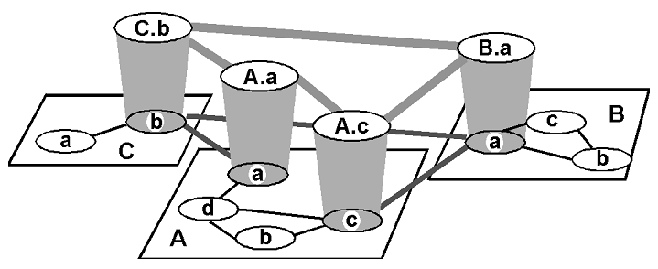
Định tuyến trên Internet
Giao thức IGRP
IGRP là giao thức được đề xuất bởi Cisco. IGRP là giao thức vec-tơ khoảng cách. Các tiêu chí chọn đường của IGRP bao gồm độ trễ, băng thông, độ tin cậy và tải nạp. Quyết định chọn đường theo tiêu chí nào phụ thuộc vào người quản trị.

Slide 33
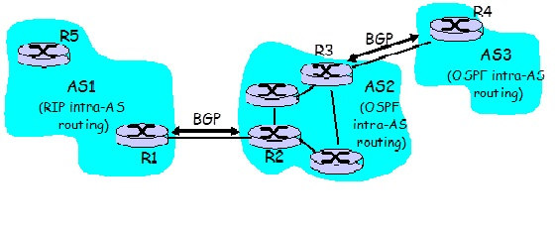
Định tuyến trên Internet
Định tuyến giữa các vùng tự trị
BGP(Border Gateway Protocol) là một giao thức định tuyến giữa các vùng tự trị trên Internet. BGP có nhiều điểm giống với giao thức véc-tơ khoảng cách. Các router trong BGP không thông báo thông tin về giá tới đích (ví dụ số chặng tới đich...) mà thông báo số thứ tự của các vùng tự trị trên đường đến đích. BGP không chọn đường đến đích mà quyền chọn thuộc về người quản trị.

